Slide 1
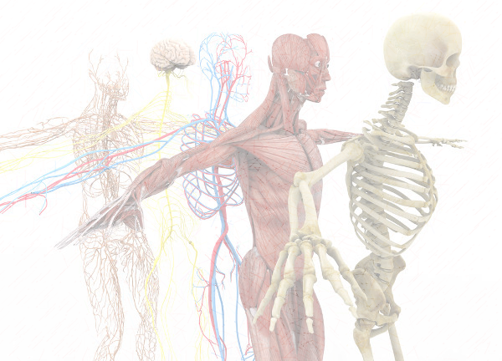
Anatomia e fisiologia humana
Profa. Fabíola Carlim Voigt

Slide 2
HISTORIA DA ANATOMIA
A estratégia de estudo da Anatomia Humana foi progredindo ao logo de vários séculos, conforme breve descrição referente à história da Anatomia Humana, realizada por Gardner (1975):
A anatomia da Grécia teve sua origem no Egito antigo, onde Imhotep, um misto de arquiteto, médico e mago foi considerado como sendo o primeiro homem que se tem registro a estudar a anatomia do corpo humano. Viveu no século XXVII a.C. Seu estudo do corpo justificava-se pelo fato do mesmo ser o responsável pelas mumificações do referido período.
Na Grécia antiga, Alcmaeon de Croton (Ca. 500 a. C.) forneceu os mais antigos registros de observações anatômicas reais, utilizando basicamente animais.

Slide 3
Hipócrates (400 a. C.) é considerado um dos fundadores da ciência anatômica. A anatomia humana de superfície foi estudada em obras de arte da Grécia desde o século V a.C. Hipócrates escreveu as obras: De Anatomia (a.C. meados do século IV) é o mais antigo tratado de anatomia; e Do Coração (340 a.C.), a mais antiga obra anatômica completa. Hipócrates é Considerado o pai da Medicina Ocidental, considerava o encéfalo como o centro das emoções.
Aristóteles (384-322 a. C.) foi o fundador da anatomia comparativa. Considerava o coração como o centro das emoções, equivoco que persiste até os dias atuais.

Slide 4
Herófilo (300 a. C.) foi chamado “pai da anatomia”, e Erasístrato (290 a. C.) foi denominado “pai da fisiologia”. A anatomia está para a fisiologia como a geografia está para a história, ou seja, ela prevê o local para os eventos, embora o interesse primordial da anatomia esteja na estrutura, estrutura e função devem ser consideradas simultaneamente. Ambos fundaram a escola da Alexandria, primeira Universidade da história, impulsionando as ciências anatômicas.
No Império Romano, o médico Rufo de Éfeso (ca. A.D. 50) investigou sobre o coração, os olhos e a neuroanatomia. Publicou o primeiro livro de nomenclatura anatômica, denominado Da Denominação das Partes do Corpo.

Slide 5
Sorano (A.D. 100), médico metodista, distinguiu e definiu doença crônica e doença aguda, através das suas observações clínicas. A descrição da anatomia do útero tem sido considerada uma das melhores obras da antiga anatomia descritiva.
Galeno (A.D. 130-200) em 170 demonstrou que as artérias conduzem sangue e não ar. No campo da anatomia, distinguiu os ossos com e sem cavidade medular. Descreveu a caixa craniana e o sistema muscular. Pesquisou os nervos do crânio e reconheceu os raquidianos, os cervicais, os recorrentes e uma parte do sistema simpático. Foi o primeiro a demonstrar que o rim é um órgão excretor de urina. Os doze pares cranianos são até hoje numerados do I ao XII por terem sido descritos por Galeno.

Slide 6
O estudo da anatomia humana ficou adormecido por mais de mil e duzentos anos, muito provavelmente pela eterna “batalha” entre ciência e religião.
Voltou a ter registros somente no século XIV, onde dissecações públicas foram realizadas na Itália e na França. Existem relatos que as dissecações começaram na Itália antes de 1240. Em 1315 Mondino de Luzzi (1276-1326), considerado o “restaurador da anatomia” realizou dissecações publicas em Bolonha e escreveu sua Anatomia (1316).
No século XV a anatomia foi estudada por artistas como Leonardo da Vinci (1452-1519), seus desenhos, estudos e conclusões sobre circulação, músculos e olhos foram relevantes para a época. Ilustrações anatômicas começaram a ser impressas na última década do século XV.

Slide 7
Já no século XVI, Berengário (1470-1550) publicou a obra Comentário sobre Mondino, sendo esse o primeiro compêndio ilustrado de anatomia.
A nomenclatura anatômica foi criada por Jacó Sílvio (1478-1555).
A anatomia foi reformulada por André Vesálio (1514-1564) em 1543 com a publicação da sua obra De humani corporis fabrica – Dos Trabalhos do Corpo Humano. Vesálio preparou material didático voltado para o estudo acadêmico e, comprovou que muitos aspectos descritos por Galeno, a mais de mil anos, estavam equivocados. Este é o mais renomado anatomista da história, considerado como “o pai da anatomia moderna”.
No século XVII aconteceu a primeira dissecação humana registrada na América, ocorrida em 1638 em Massachusetts. Em 1660 o álcool passou a ser utilizado para conservação de peças/cadáveres e, a formalina, somente em 1890.

Slide 8
Famosos museus anatômicos foram fundados no século XVIII por Willian (1718-1783) e John Hunter (1728-1793).
No século XIX iniciaram as dissecações anatômicas realizadas por alunos de Medicina.
Em 1828 na cidade de Edinburgh, William Burke e William Hare cometeram 16 assassinatos para venda de cadáveres, três anos depois em Londres, outro assassinato, foi seguido pela aprovação da Warburton Anatomy Act (Ato para a Regulamentação de Escolas de Anatomia, 1832), disposição pela qual era permitido usar para dissecação cadáveres não reclamados. A primeira lei anatômica na América foi aprovada em Massachusetts em 1831.
No Brasil, a Lei 8.501 de 30 de Novembro de 1992 normatiza as doações de cadáveres pelos órgãos governamentais, os quais podem doar corpos “não reclamados” que não tenham tido morte violenta, para Universidades legalmente estabelecidas no país para fins de ensino e pesquisa.

Slide 9
CONCEITO
A anatomia é a ciência que estuda a estrutura do corpo.
Anatomia é a análise da estrutura biológica, sua correlação com a função e com as modulações de estrutura em resposta a fatores temporais, genéticos e ambientais. Tem como metas principais a compreensão dos princípios arquitetônicos da construção dos organismos vivos, a descoberta da base estrutural do funcionamento das várias partes e a compreensão dos mecanismos formativos envolvidos no desenvolvimento destas (American Association of Anatomists, 1981).

Slide 10
CONCEITO
A palavra Anatomia é derivada do grego Anatome:
Ana = através de; tome = corte.
Dissecação deriva do latim:
Dis = separar; secare = cortar.
Anatomia é a ciência, enquanto dissecar é um dos métodos utilizados para o estudo desta ciência.

Slide 11
TERMOS ANATÔMICOS
Inferior ou caudal: mais próximo dos pés;
Superior ou cranial: mais próximo da cabeça;
Anterior ou ventral: mais próximo do ventre;
Posterior ou dorsal: mais próximo do dorso;
Proximal: mais próximo do ponto de origem;
Distal: mais afastado do ponto de origem;
Medial: mais próximo do plano sagital mediano;
Lateral: mais afastado do plano sagital mediano;

Slide 12
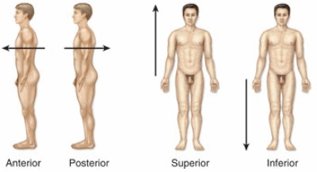
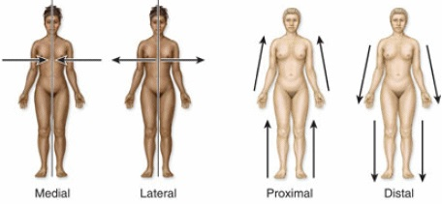

Slide 13
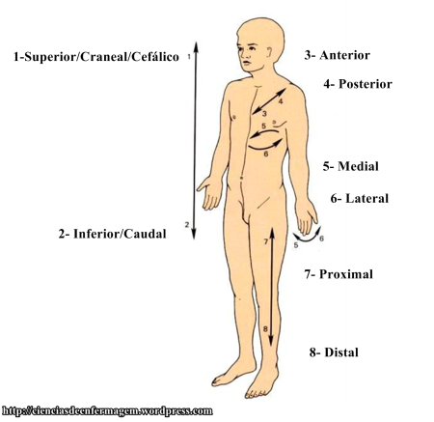

Slide 14
Superficial: mais próximo da pele;
Profundo: mais afastado da pele;
Homolateral ou ipsilateral: do mesmo lado do corpo;
Contra-lateral: do lado oposto do corpo;
Holotopia: localização geral de um órgão no organismo. Ex.: o fígado está localizado no abdômen;
Sintopia: relação de vizinhança. Ex.: o estômago está abaixo do diafragma e a esquerda do fígado;
Esqueletopia: relação com esqueleto. Ex.: coração atrás do esterno e dos arcos costais;
Idiotopia: relação entre as partes de um mesmo órgão. Ex.: ventrículo esquerdo adiante e abaixo do átrio esquerdo.

Slide 15
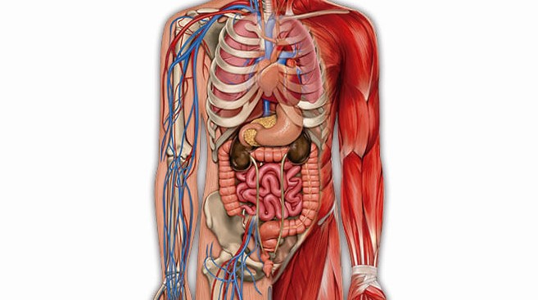

Slide 16
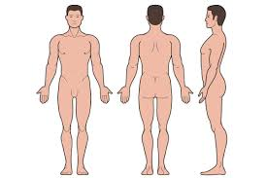
POSIÇÃO ANATÔMICA
Posição ortostática ereta.
Face para frente, olhar dirigido para o horizonte.
Membros superiores estendidos e com as palmas das mãos voltadas para frente.
Membros inferiores unidos com as pontas dos pés dirigidas para frente.

Slide 17
VARIAÇÕES ANATÔMICAS
Quando observamos um grupo de humanos evidenciamos diferenças morfológicas entre os elementos que compõem o grupo. Elas se apresentam internamente e externamente sem prejuízo funcional para o indivíduo.
A estrutura física de um indivíduo pode ser classificada em três condições diferentes:

Slide 18
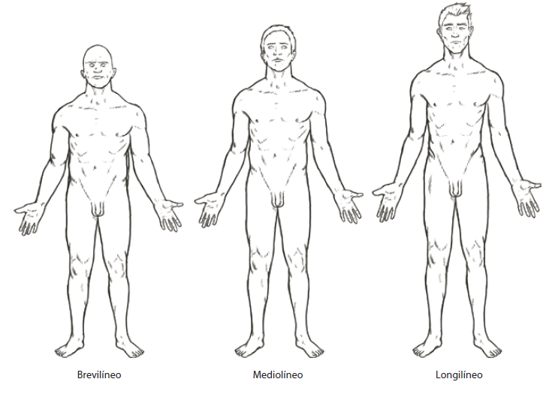
Ectomorfo ou Longelíneo: indívíduo de estatura alta e magro;
Mesomorfo ou Mediolíneo: indivíduo de estatura média e musculatura desenvolvida;
Endomorfo ou Brevilíneo: indivíduo de estatura baixa e gordura corporal elevada.

Slide 19
PLANOS ANATÔMICOS
Utilizando os planos anatômicos podemos dividir o corpo humano em 3 dimensões e assim podemos localizar e posicionar todas estruturas:
Plano Sagital: É o plano que corta o corpo no sentido antero-posterior, possui esse nome porque passa exatamente na sutura sagital do crânio. Quando passa bem no meio do corpo, sobre a linha sagital mediana, é chamado de sagital mediano. Determina uma porção direita e outra esquerda.

Slide 20
Plano Coronal ou Frontal: É o plano que corta o corpo lateralmente, de uma orelha a outra. Possui esse nome porque passa exatamente na sutura coronal do crânio. Também pode ser chamado de plano frontal. Através desse plano podemos dizer se uma estrutura é anterior ou posterior.
Plano Transversal: É o plano que corta o corpo transversalmente, também é chamado de plano axial. Através desse plano podemos dizer se uma estrutura é superior ou inferior.

Slide 21
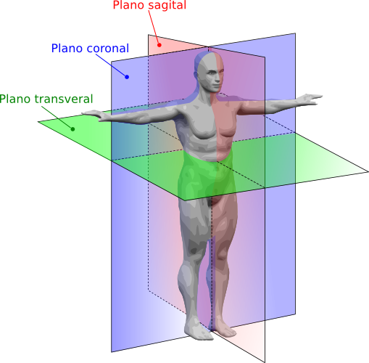

Slide 22
EIXOS ANATÔMICOS
Os eixos anatômicos são formados pelo encontro de dois planos:
Eixo sagital: É formado pelo encontro do plano sagital com o plano transversal. Também pode ser chamado de eixo ântero-posterior.
Eixo longitudinal: É formado pelo encontro do plano coronal com o plano sagital. Também pode ser chamado de eixo crânio-sacral.
Eixo transversal: É formado pelo encontro do plano transversal com o plano coronal. Também pode ser chamado de látero-lateral.

Slide 23
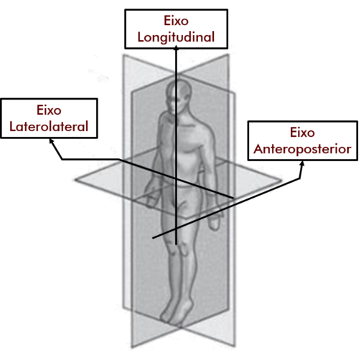

Slide 24
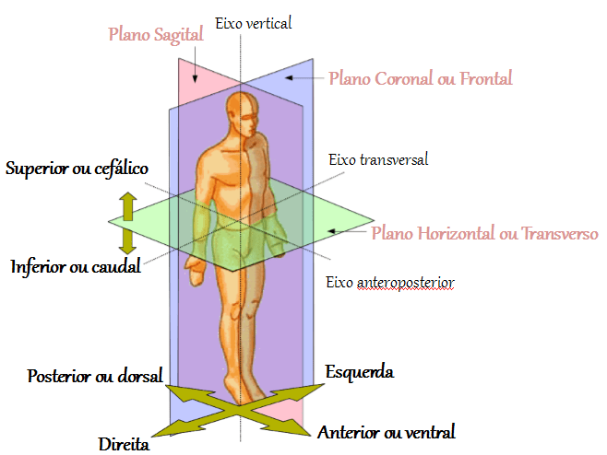
PLANOS E EIXOS ANATÔMICOS

Slide 25
CONSTITUIÇÃO DO CORPO
O corpo humano possui seis níveis de organização estrutural: o químico, o celular, o tecidual, o orgânico, o sistêmico e o de organismo.
Nível químico: inclui todas as substâncias químicas necessárias para manter a vida. As substâncias químicas são constituídas de átomos, a menor unidade de matéria, e alguns deles, como o carbono (C), o hidrogênio (H), o oxigênio (O), o nitrogênio (N), o cálcio (Ca), o potássio (K) e o sódio (Na) são essenciais para a manutenção da vida. Os átomos combinam-se para formar moléculas. Exemplos familiares de moléculas são as proteínas, os carboidratos, as gorduras e as vitaminas. As moléculas, por sua vez, combinam-se para formar o próximo nível de organização: o nível celular.

Slide 26
Nível celular: Qualquer organismo vivo é composto de células. As células são unidades estruturais e funcionais básicas de um organismo. É nelas que se executam as atividades metabólicas. Entre os muitos tipos de células existentes em seu corpo, estão as células musculares, nervosas e sanguíneas. Cada uma tem estruturas diferentes e cada uma desenvolve uma função diferente.
Nível tecidual: Os tecidos são grupos de células semelhantes na aparência, função e origem embrionária que, juntas, realizam uma função particular. Os tipos básicos de tecido são: tecido epitelial, tecido de sustentação, tecido sanguíneo, tecido muscular e tecido nervoso.

Slide 27
Nível orgânico: quando diferentes tipos de tecidos estão unidos formam o nível orgânico. Os órgãos são compostos de dois ou mais tecidos diferentes, têm funções específicas e geralmente apresentam uma forma reconhecível. Exemplos de órgãos: o coração, os pulmões, o cérebro, etc.
Nível sistêmico: Um sistema consiste de órgãos relacionados que desempenham uma função comum. Exemplo: O sistema digestório que funciona na digestão e na absorção dos alimentos é composto pelos seguintes órgãos: boca, glândulas salivares, faringe (garganta), esôfago, estômago, intestino delgado, intestino grosso, fígado, vesícula biliar e pâncreas. O sistema é a base para o plano estrutural geral de um corpo.

Slide 28
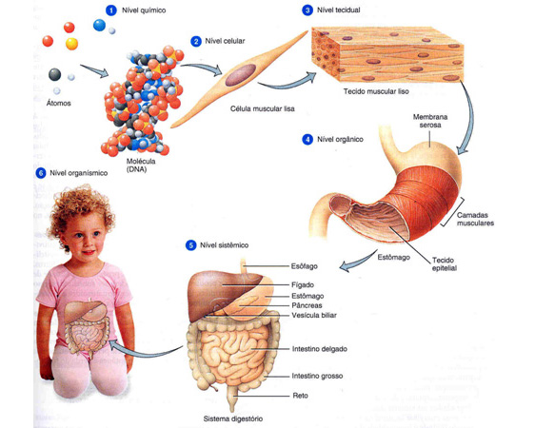
Organismo: O mais alto nível de organização é o organismo. Todos os sistemas do corpo, funcionando como um todo compõe o organismo = um ser vivo.

Slide 29
DIVISÃO DO CORPO
O corpo humano é dividido em:
Cabeça: Crânio e Face.
Pescoço: Pescoço.
Tronco: Tórax, Abdome e Pelve.
Membro Superior: Ombro, Braço, Antebraço e Mão.
Membro Inferior: Quadril, Coxa, Perna e Pé.

Slide 30
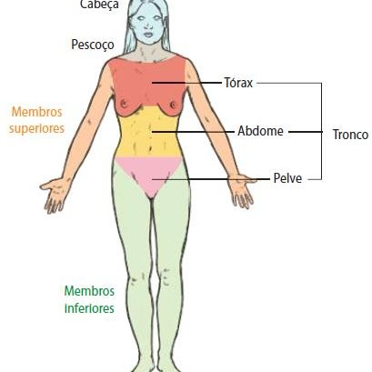

Slide 31
QUADRANTES ABDOMINAIS
Para tornar mais fácil a localização dos órgãos na grande cavidade abdominopélvica, os anatomistas dividiram a cavidade abdominopélvica em nove regiões, sendo definidas da seguinte forma:
Região Hipocondríaca Direita - Região Epigástrica - Região Hipocondríaca Esquerda
Região Lateral Direita - Região Umbilical - Região Lateral Esquerda
Região Inguinal Direita - Região Púbica (Hipogástrica) - Região Inguinal Esquerda

Slide 32
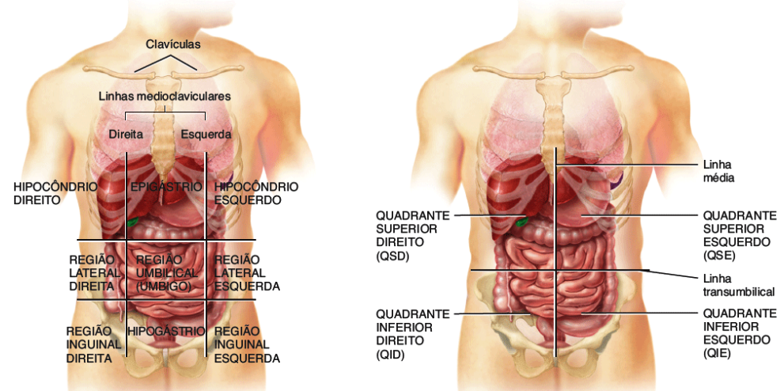

Slide 33


Slide 34
REFERÊNCIAS
FREITAS, Valdemar de. Anatomia - Conceitos e Fundamentos. São Paulo: Artmed, 2004;
MOORE, Keith L. Anatomia Orientada para a Prática Clínica. 4ed. Rio de Janeiro: Guanabara Koogan, 1994;
NETTER, Frank H. Atlas de Anatomia Humana. 2ed. Porto Alegre: Artmed, 2000.

Slide 35
Fim da primeira aula, mas tem mais! =)
Profa. Fabíola Carlim Voigt
E-mail: fabycarlim@gmail.com
Qualquer duvida estou a disposição!

